Slide 1
Diritti Reali
Ius in re propria
Ius in re aliena
Proprietà
Diritti di godimento
Diritti di garanzia
Enfiteusi
Pegno
Superficie
Ipoteca
Usufrutto
Uso
Abitazione
servitù

Slide 2
Private Ownership
Private
Public
Individual
Joint Tenancy
Concurrent Ownership
Tenancy in Common
Legal Entities
Community Property
Land Trusts
Partnerships
Corporations
Other

Slide 3
P
P
P’’
P’’
P’
P’
Q’’
Q’
Q
Q’’
Q’
Q

Slide 4

P
P
$$P_{min}$$
Q o S
P
Q o S
P
P
D’
Domanda
D
P’
P
Q
Domanda
P’’
Q o S
P’
Q’
Q’’
Q
Q’=Q’’
Q

Slide 5
Breve termine
Lungo termine
P
P
S
S
P’’
P’’
P’
P’
D’’
D’
D’’
D’
Q’=Q’’
Q
Q’
Q’’
Q

Slide 6
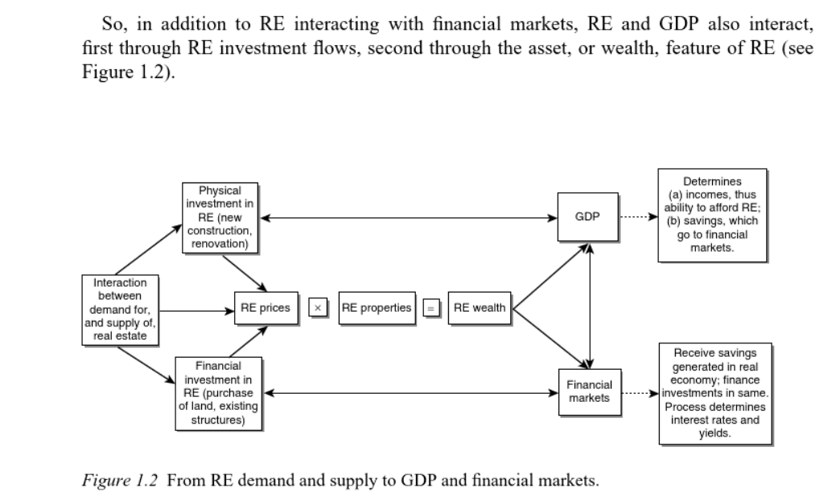
Investimenti in nuove costruzioni e ristrutturazioni
PIL
Determina:
Il reddito
I risparmi
Interazione fra la domanda e l’offerta di immobili
Prezzi
X
Numero di immobili
=
Patrimonio immobiliare
Investimenti per l’acquisto di immobili già esistenti e terreni
Mercati finanziari
Riceve i risparmi creati nell’economia reale che vengono usati per rifinanziare la stessa. Il processo determina i tassi d’interesse

Slide 7
Investimenti in nuove costruzioni e ristrutturazioni
PIL
Determina:
Il reddito
I risparmi
Interazione fra la domanda e l’offerta di immobili
Prezzi
X
Numero di immobili
=
Patrimonio immobiliare
Investimenti per l’acquisto di immobili già esistenti e terreni
Mercati finanziari
Riceve i risparmi creati nell’economia reale che vengono usati per rifinanziare la stessa. Il processo determina i tassi d’interesse

Slide 8
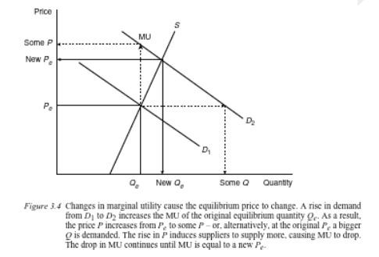






$$D′$$
P
S
MU
$$D$$
$$P_{e}′$$
$$P_{e}$$
$$Q_{e}$$
$$Q_{e}′$$
Q

Slide 9



$$INFORMAZIONE=H$$
$$COMPLESSITÀ =H∗D$$
$$DISEQUILIBRIO =D$$
Cristallo perfetto
Gas ideale

Slide 10


INPUT
STORAGE
PROCESSING
OUTPUT
CONTROL
1
2
3
4
$${Data}_{1}$$
$${Data}_{2}$$
$${Data}_{1}$$
$${Data}_{2}$$
$${Data}_{k}$$
$${Data}_{k+1}$$
$${Data}_{3}$$
$${Data}_{3}$$
$${Data}_{k+2}$$
Database Centralizzato
Tradizionale Database Distribuito
Distributed Ledger Technology
Single entity control
Multiple entity control
Single node
Multiple nodes

Slide 11
Sistema Totalmente Decentralizzato
Sistema Totalmente Centralizzato
Alta resistenza alla censura
Bassa resistenza alla censura
Alta resistenza alla manomissione
Bassa resistenza alla manomissione
Nessun bisogno di fiducia nel sistema
Alto bisogno di fiducia nel sistema
Bassa capacità di lavorazione
Alta capacità di lavorazione
Alto overhead
Basso overhead
Alta inefficienza delle risorse
Bassa inefficienza delle risorse
Più desiderabile
Meno desiderabile

Slide 12
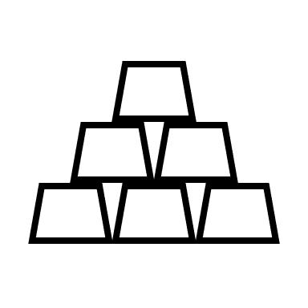















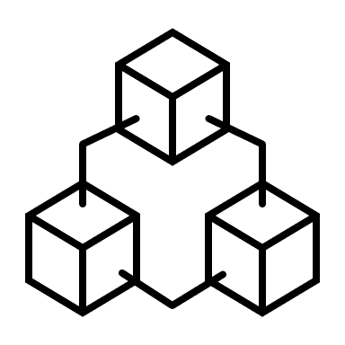
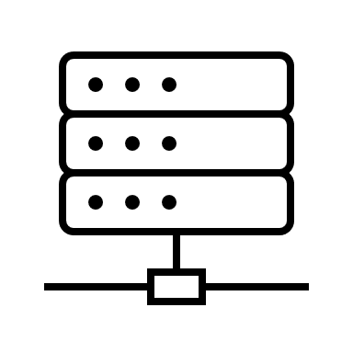


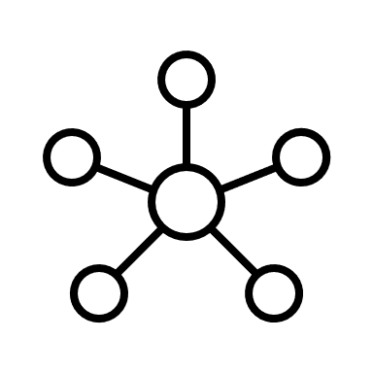

Non monetario
Informazione
Monetario
Contenuto registrato
Sistemi DLT
Apps
Database aziendali
Altro
Sistemi esterni
Gateway: interfaccia al sistema DLT
LEDGER
SHARED SET OF AUTHORITATIVE RECORDS
Referenze Endogene
DATA LAYER
Sistema DLT
NETWORK LAYER
PROTOCOL LAYER

Slide 13

Mondo Off-Chain
Mondo On-Chain
Token rappresentanti del valore economico e della proprietà degli asset
Asset Reali
Blockchain
Token
Token
Token
Token
Token
Token
Token
Vault

Slide 14
Vengono trascritti sul registro distribuito i dati dell’asset e dei proprietari
Gli investitori ricevono i token rappresentativi della proprietà sull’asset
Asset Off-Chain
Investitori
Custode
Il custode gestisce l’asset e si assicura di mantenere aggiornato il registro distribuito con gli eventi che avvengono nel mondo Off-Chain

Slide 15
ORGANISMO DI INVESTIMENTO COLLETTIVO DEL RISPARMIO (OICR)
FONDI COMUNI DI INVESTIMENTO
SICAV/SICAF

Slide 16
Nomina
Società di Gestione del Risparmio
Nomina
Vigila
Autorizza/Vigila
Incarica
Consob
Banca depositaria
Banca d’Italia
Controlla NAV
Vigila
Autorizza/Vigila/Regola
Fondo Immobiliare
Certificano il rendiconto
Valutano
Immobili
Società di revisione
€
Esperti indipendenti
Investitori

Slide 17
